Slide 1

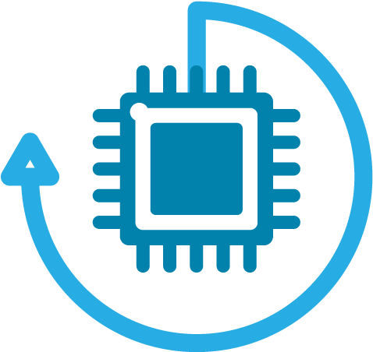
Group 4 Đề tài: Thiết kế và triển khai hệ thống giám sát trong lớp học

Slide 2

NỘI DUNG
01
02
03
GIAO THỨC MQTT
NODE - RED
MÔ PHỎNG

Slide 3
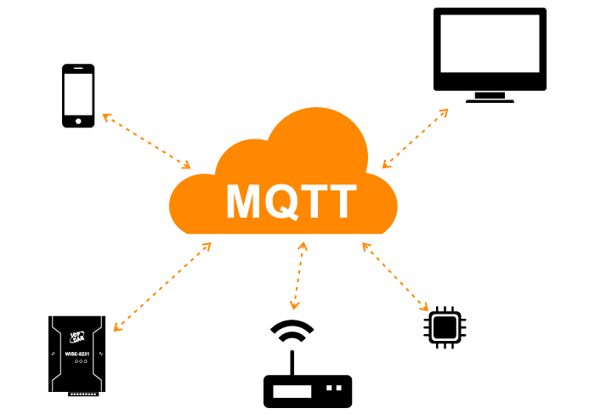
GIAO THỨC MQTT
01

Slide 4
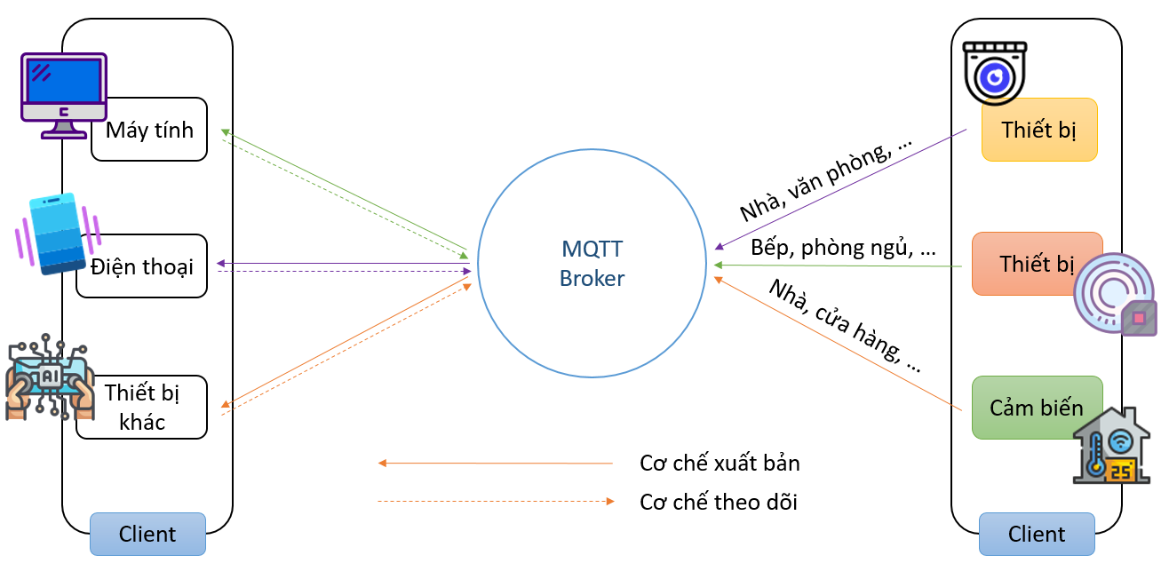
MQTT (Message Queuing Telemetry Transport) là giao thức truyền thông điệp (message) theo mô hình giao tiếp Publish/Subscribe, phù hợp cho việc vận chuyển dữ liệu từ xa. Là một giao thức rất nhẹ do đó được sử dụng để giao tiếp các thiết bị (M2M Machine to Machine), WSN (Wireless Sensor Networks) và phổ biến nhất trong các dự án IoT.

Slide 5
THÀNH PHẦN
01
02
03
04
Client (Publisher, Subscriber)
Topic
Server (Broker)
Message

Slide 6

MQTT QOS
QoSO
QoS1
QoS2
Đảm bảo mức thấp nhất, dữ liệu được gửi đi đúng một lần và sẽ không được kiểm tra đã đến các Broker hay chưa.
Đảm bảo đã đến nơi nhận, ít nhất một lần được xác nhận.
Mức đảm bảo cao nhất, Broker đảm bảo các dữ liệu có QoS2 sẽ đến nơi nhận chỉ đúng một lần duy nhất, không bị trùng lặp, không thất lạc dữ liệu, đồng thời tốn băng thông hơn hai cách trên.

Slide 7
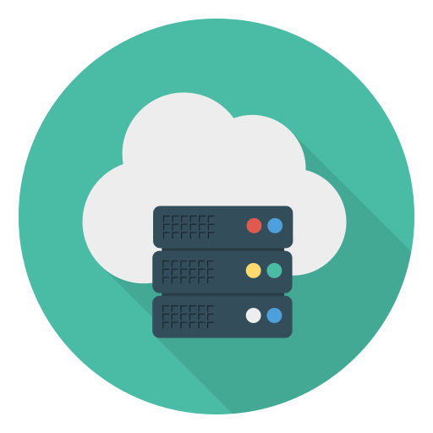
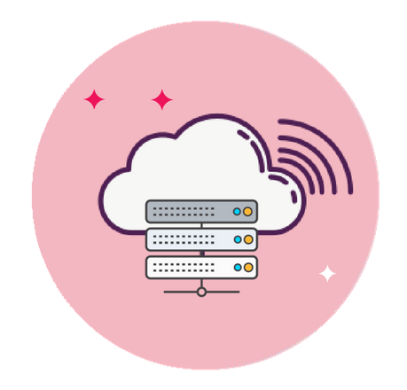
Tự tạo Broker MQTT trên máy tính, raspberry, server, ...
BROKER TRONG IOT
Broker cũng chính là Platform, nó nằm trong hệ thống IoT. Nó chịu trách nhiệm kết nối các thiết bị với nhau, cho phép người dùng kiểm soát và giám sát các thiết bị của mình.
Sử dụng các dịch vụ MQTT Broker có sẳn như Cloud MQTT.

Slide 8
ƯU ĐIỂM
1
2
Đây là một giao thức nhẹ. Do đó, dễ dàng thực hiện trong phần mềm và nhanh chóng trong việc truyền nhận dữ liệu, ít bị ảnh hưởng bởi tốc độ mạng.
Giao thức dựa trên kỹ thuật tin nhắn, vì vậy tốc độ khá nhanh.
3
4
5
Gói dữ liệu truyền được tối ưu hóa.
Sử dụng nguồn điện năng thấp, tiếp kiệm năng lượng cho thiết bị được kết nối.
Thời gian thực, đây là điều đặc biệt quan trọng trong các dự án IoT.

Slide 9

BẢO MẬT
MQTT được thiết kế một cách nhẹ và linh hoạt nhất có thể. Do đó nó chỉ có một lớp bảo mật ở tầng ứng dụng: bảo mật xác thực (xác thực các client được quyền truy cập đến Broker). Tuy nhiên, MQTT vẫn có thể được cài đặt kết hợp với các giải pháp bảo mật đa tầng khác như kết hợp với VNP ở tầng mạng học hoặc SSLL/TLS ở tầng transport.
MQTT được thiết kế nhằm phục vụ truyền thông machine-to-machine nhưng trên thực tế chứng minh nó lại hoạt động một cách linh hoạt hơn mong đợi. Nó hoàn toàn có thể áp dụng cho các kịch bản truyền thông khác nhau: machine to machine, app to app. Chỉ cần có một Broker phù hợp và MQTT Client được cài đặt đúng cách, các thiết bị xây dựng trên nhiều nền tảng khác nhau có thể giao tiếp được với nhau một cách dễ dàng.

Slide 10

NODE - RED
02
Node - Red

Slide 11

Node – RED là một công cụ lập trình mạnh mẽ kết nối các thiết bị phần cứng, API (Application Programming Interface) và dịch vụ trực tuyến như một phần của ứng dụng IoT.
Cung cấp một trình soạn thảo trực quan cho phép nhà phát triển có thể cấu hình tùy chỉnh các chức năng bằng cách sử dụng các node (nút) từ bất kỳ trình duyệt nào trên máy tính.
Mỗi ứng dụng Node – RED bao gồm các node được liên kết với nhau dưới dạng input, output và operation.

Slide 12
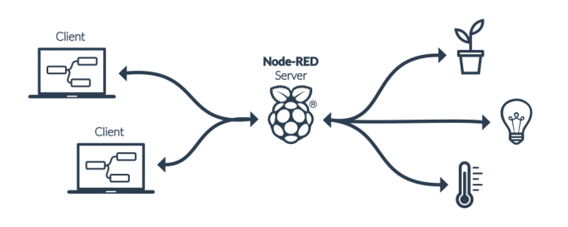
NODE – RED VÀ IOT
1
2
Là mô hình lập trình dựa trên luồng (flow), các thông báo biểu thị luồng sự kiện giữa các nút, kích hoạt quá trình xử lý dẫn đến kết quả đầu ra. Đặc trưng bởi các sự kiện trong thế giới thực kích hoạt một loạt các xử lý, từ đó dẫn đến hành động trong thế giới thực. Nó đóng gói các sự kiện này, cung cấp một mô hình đơn giản và thống nhất.
Tập hợp các nút được xây dựng sẵn, cung cấp cho nhà phát triển các khối xây dựng cho phép nhanh chóng kết nối các luồng với nhau mà không cần nắm rõ chi tiết về lập trình bên trong.

Slide 13
TÍNH NĂNG
Được xây dựng trên Node.js, hỗ trợ môi trường thời gian chạy nhẹ.
Nhanh chóng trong việc phát triển các ứng dụng IoT.
Phù hợp với hầu hết các thiết bị, được sử dụng rộng rãi trên Raspberry, Arduino, các thiết bị Android.
Lấy dữ liệu từ các cảm biến và thiết bị.

Slide 14
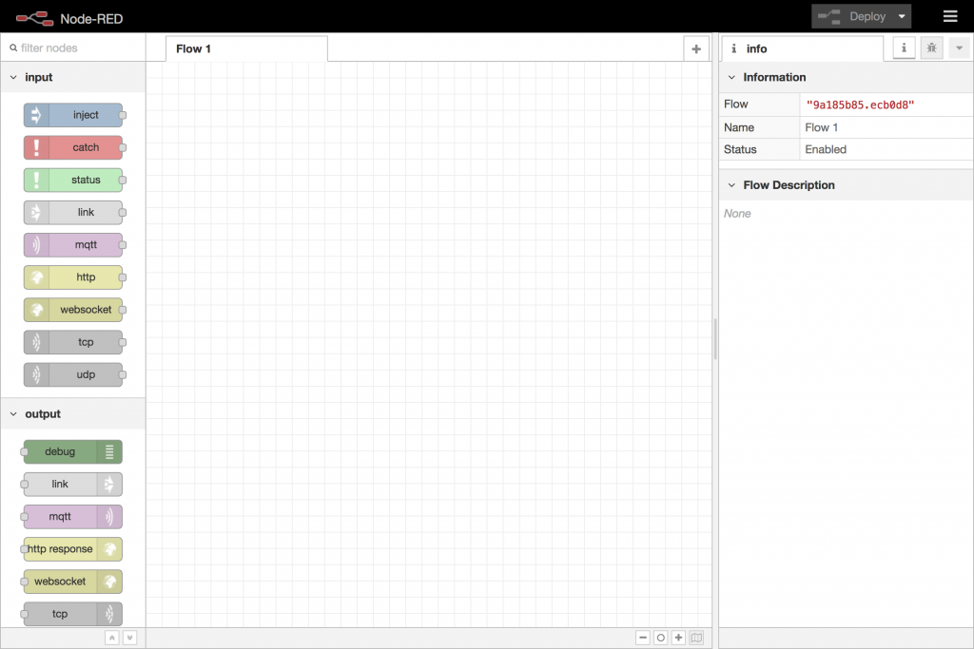
GIAO DIỆN NODE - RED
+ Bên trái: tập hợp các nút có sẵn để xây dựng ứng dụng.
+ Trung tâm: nơi thực hiện ứng dụng, kết nối các nút.
+ Bên phải: thuộc tính và cài đặt cấu hình cho các nút.

Slide 15
MÔ PHỎNG HỆ THỐNG
03

Slide 16
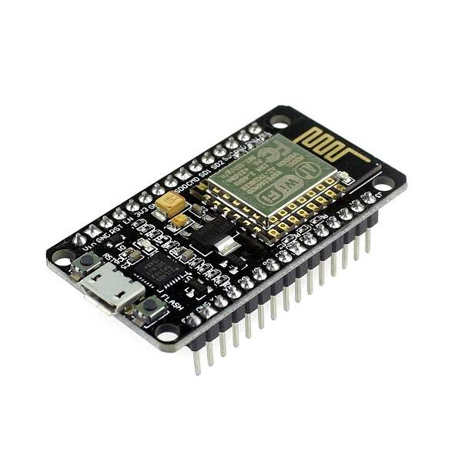
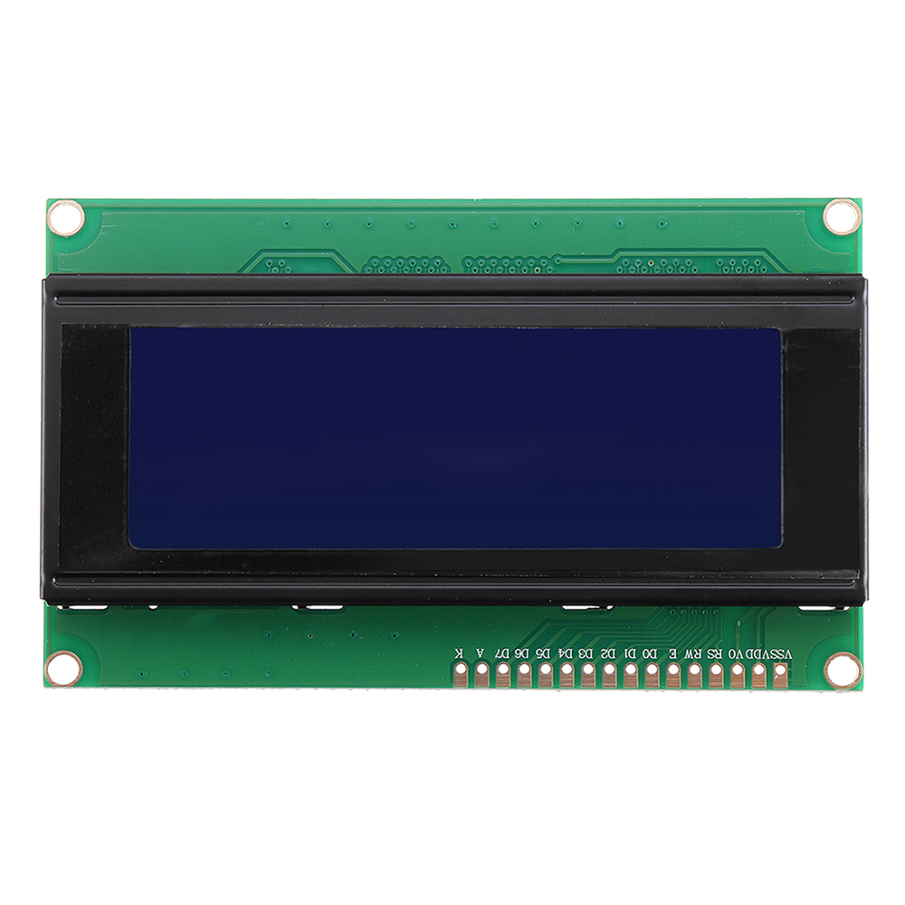
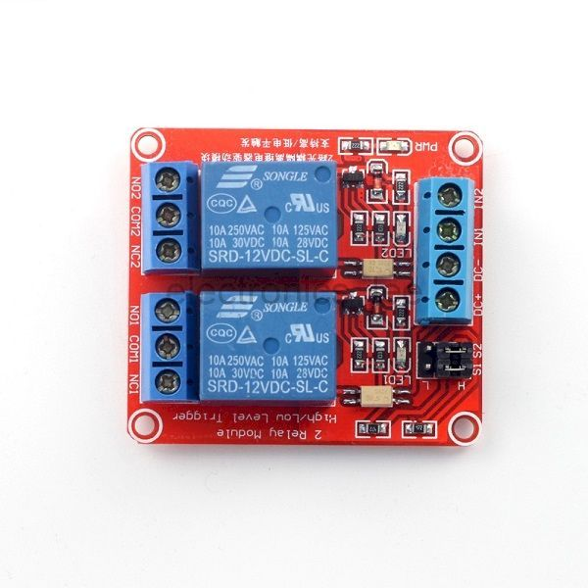
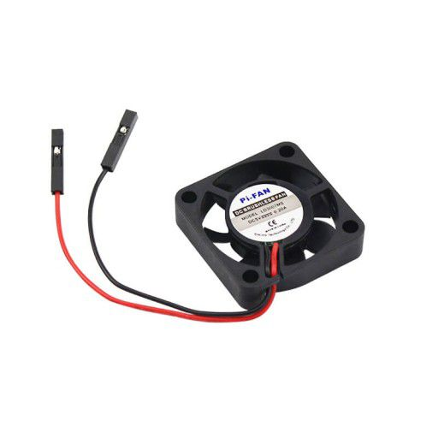
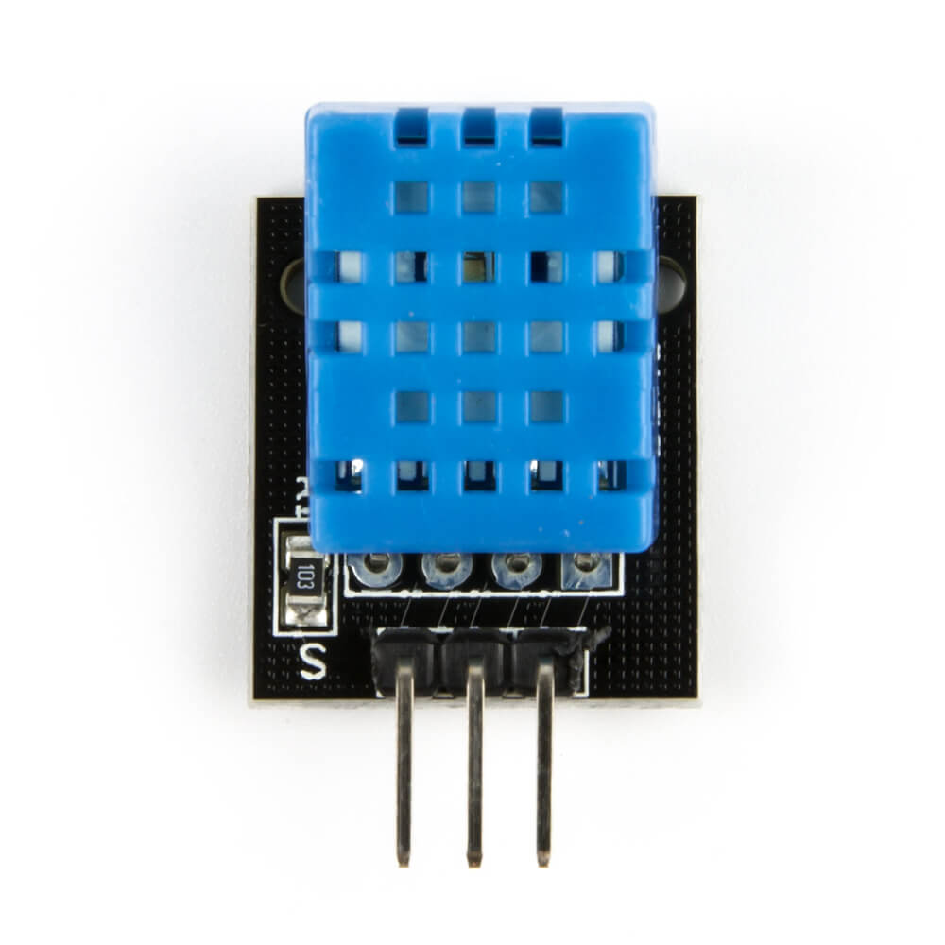
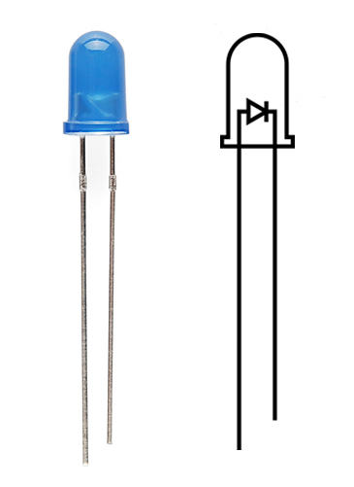
PHẦN CỨNG
HỆ THỐNG GIÁM SÁT LỚP HỌC

Slide 17


PHẦN MỀM
SẢM PHẨM 1: HỆ THỐNG GIÁM SÁT LỚP HỌC

Slide 18
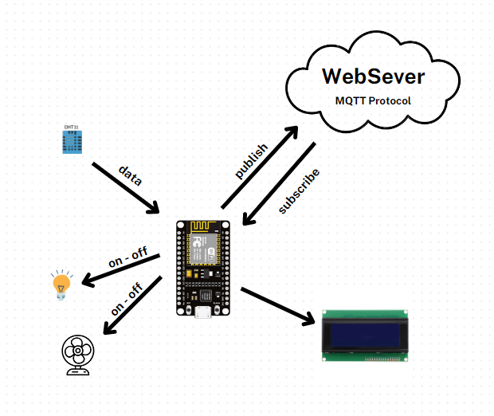
SƠ ĐỒ THIẾT KẾ
SẢM PHẨM 1: HỆ THỐNG GIÁM SÁT LỚP HỌC

Slide 19
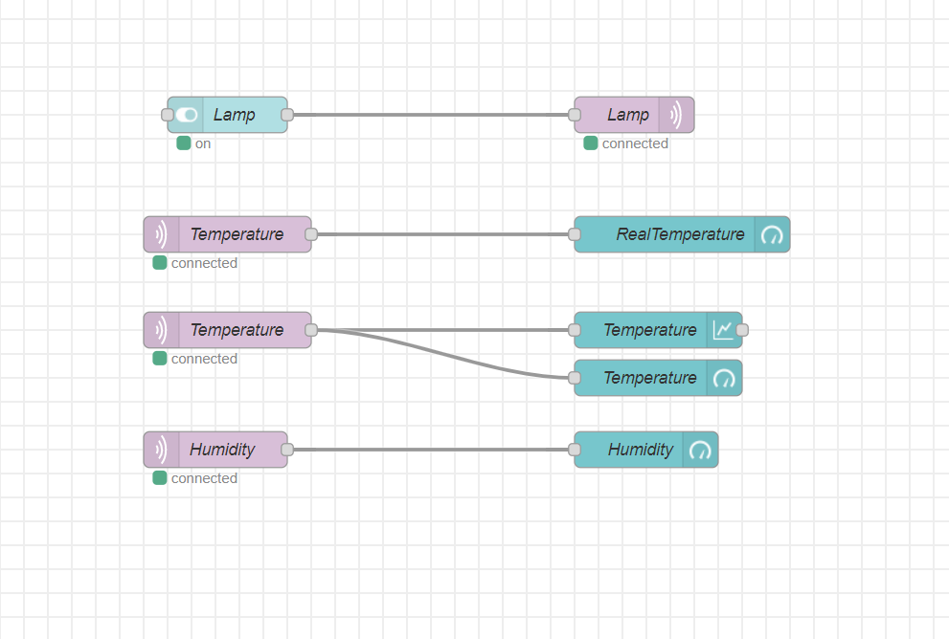
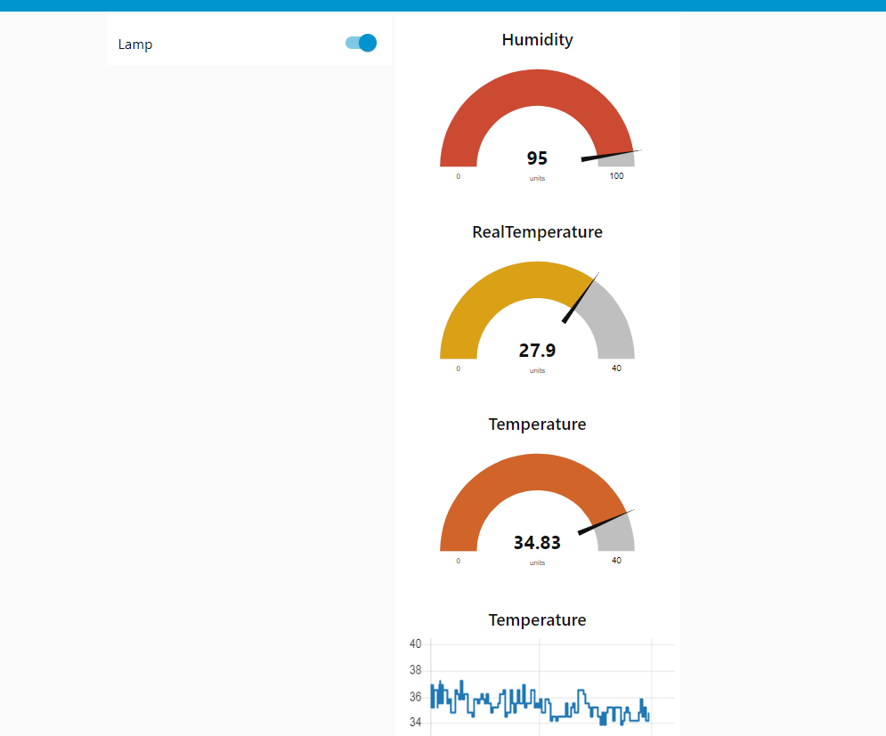
SƠ ĐỒ THIẾT KẾ
SẢM PHẨM 1: HỆ THỐNG GIÁM SÁT LỚP HỌC
http://your-pi-ip-address:1880/ui

Slide 20
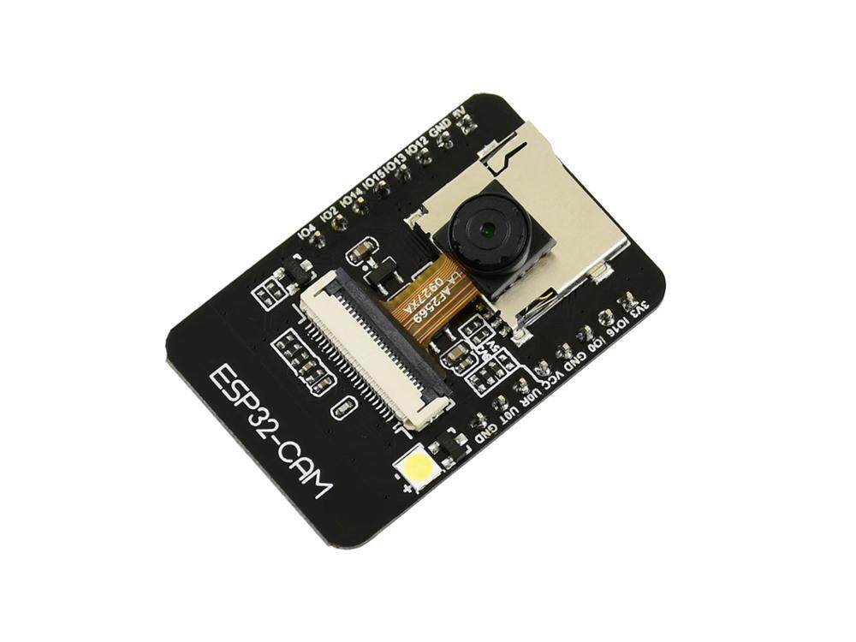
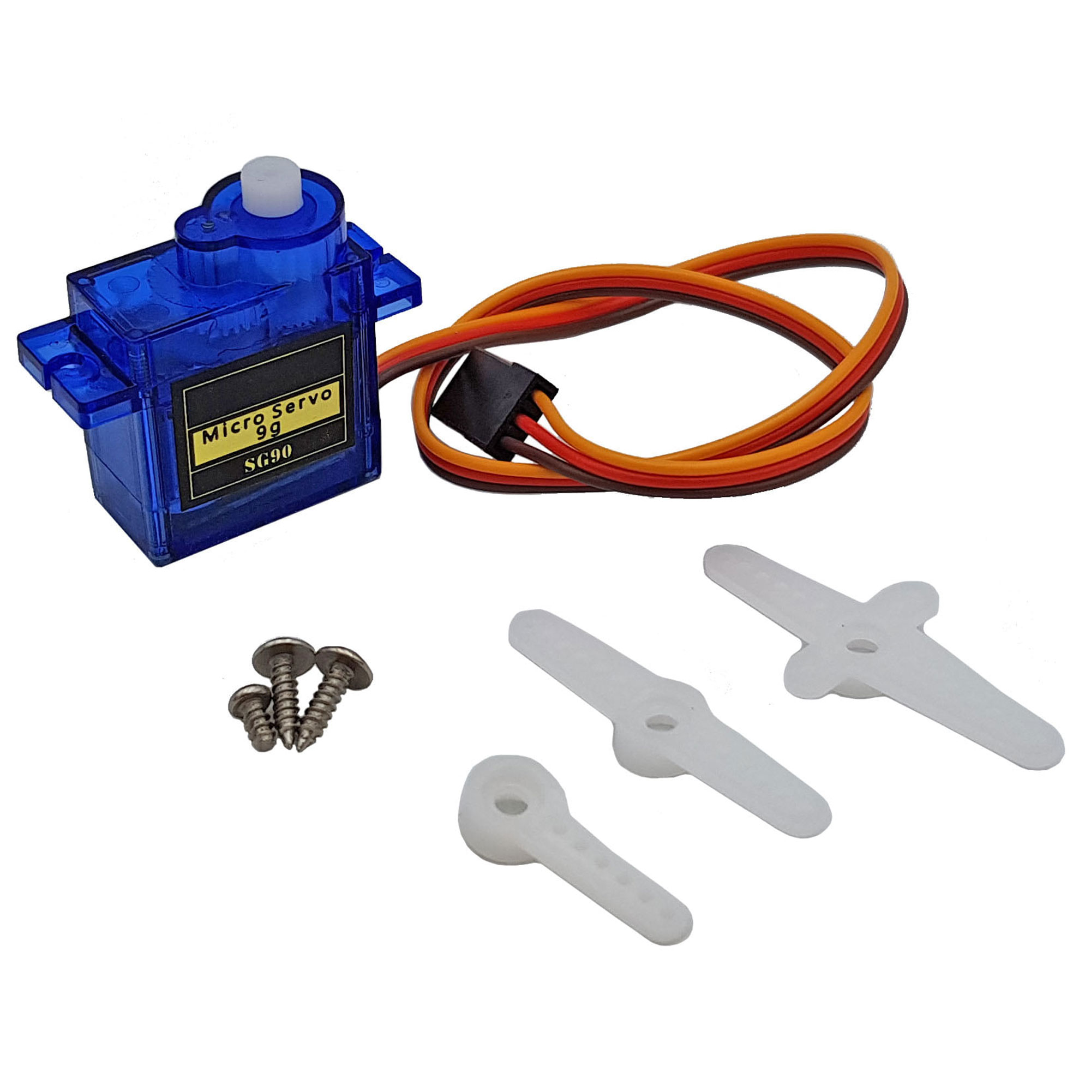
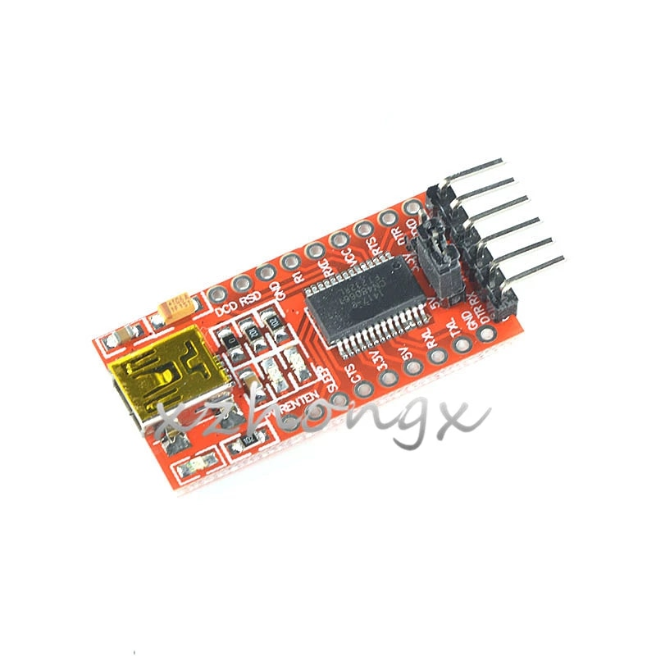
PHẦN CỨNG
CỬA THÔNG MINH
FT232RL FTDI

Slide 21
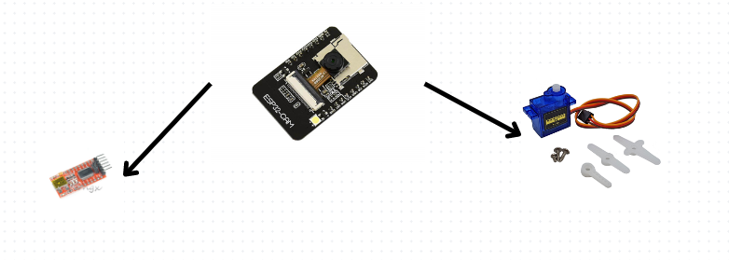
SƠ ĐỒ THIẾT KẾ
SẢM PHẨM 2: CỬA THÔNG MINH
FT232RL FTDI

